Slide 1

L O V E T O U R
ИСК 1 курс Туризм
Группа ОБ-43.03.02.03-11
Окунева С.А.
Шулятьева Е.А.
Солдатова П.Ю.

Slide 2

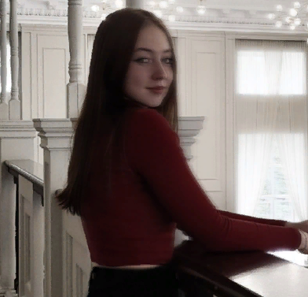
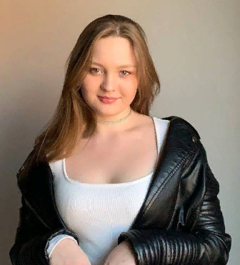
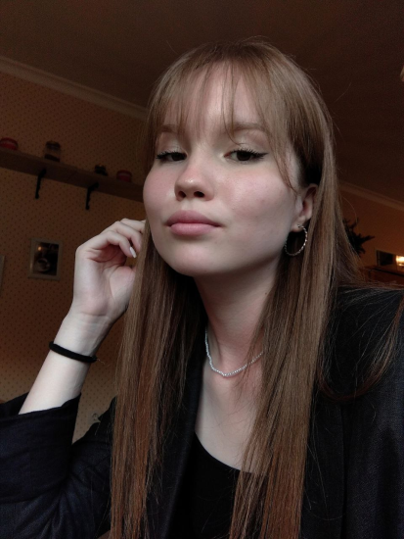
Команда проекта
Полина Солдатова
навыки организации деятельности проекта
Елизавета Шулятьева
Креативность, коммуникабельность
Генератор идей
Софья Окунева
Визуальное оформление
Лидер

Slide 3
Проблема
Молодожены от 23 до 55 лет.
Медовый месяц заграницей слишком дорого
Решение проблемы
Формирование бюджетных туров для молодоженов в пределах Российской Федерации

Slide 4

О проекте.
Что есть сейчас.
Love tour—тур агентство, специализирующееся на формировании туров по России специально для молодоженов
Нами был создан логотип нашего будущего тур агентства, проведен мониторинг целевой аудитории. Целевая аудитория - молодожены от 23 до 55 лет, ведущие активный образ жизни, рассчитывающие на отдых 1-2 недели

Slide 5

Роль проекта в обеспечении технологического суверенитета страны
Роль | Оценка
Инновационность (отметьте нужное) | Инновация мирового уровня Россия Регион Импортозамещение Нет
Рынок НТИ (отметьте нужное) | TechNet SafeNet NeuroNet HomeNet | HealthNet SportNet WearNet EduNet
Сквозные технологии | Искусственный интеллект

Slide 6
Целевая аудитория проекта
Портрет потребителя:
Активный, любознательный человек, который стремится к новому. Его финансовый достаток чуть выше среднего. От 70 до 100 тысяч . На отдыхе человек желает получить не только комфорт, но и новые впечатления.
Мужчины и женщины от 23 до 55 лет
Целевая аудитория.: Жители всей страны
Образование не имеет значения
Уровень дохода высшее среднего
Возраст от 23-55 лет
Состоящие в браке или собирающиеся вступить
Образ жизни - активный
Цель поездки - отдых
Тип отдыха - спокойный, размеренный
Продолжительность отдыха от 1-2 недель

Slide 7
Потенциальный объем рынка
PAM (Potential Available Market) – 470тыс.чел/ 23 500 000 000 млрд ₽
TAM (Total Addressable Market) – 410 тыс.чел/20 500 000 000млрд ₽
SAM (Serviceable Available Market) – 410 тыс.чел/8 200 000 000 млрд ₽
SOM (Serviceable & Obtainable Market) – 16,4 тыс чел./820 000 000 млн ₽
РАМ
Потенциал 470000
ТАМ
Перспектива 410000
SAM
Стратегия и конкуренты 410000
SOM
Тактика 16400

Slide 8
Анализ конкурентов
Конкуренты Продукты/Услуги
Туры у других турагенств
Фирмы конкуренты
Anex tour
Zима Leто
Нью Тревел
EL Trevel Инкомтур
Наши преимущества
Включение в тур самых романтических мест для молодых

Slide 9
Бизнес-модель
Ключевые партнёры | Ключевые виды деятельности | Ценностные предложения |  | Взаимоотношения с клиентами | Потребительские сегменты
 | Ключевые ресурсы |  |  | Каналы сбыта
Структура издержек |  |  | Потоки поступления доходов
Паспортно‑визовые агентства
Дизайнерские бюро
Рекламные агентства
Разрешение проблем (сфера услуг)
Новизна
Цена
Доступность
Массовый рынок
Нишевой рынок
Персональная поддержка
Материальные ресурсы
Персонал
:
Прямые (продажи через интернет, оффлайн в турагентстве )
Постоянные издержки:
Реклама, аренда
Переменные издержки:
потребленная электроэнергия, сдельная зп рабочим
Продажа продукта

Slide 10
Процесс оказания услуги
1. При входе предлагается снять одежду
2. В уютной зоне ожидания клиенты имеют возможность выпить вкусный чай/кофе пока ждут очередь
3. Предоставляется услуга.

Slide 11
Цель проекта по SMART
S
Конкретная: Мы начнем создавать бизнес-проект по открытию собственного тур агентство
Измеримая: мы будем работать над своим бизнесом по 3 часа каждый день, и наша цель – открыть собственное тур агентсво
Достижимая: Мы посмотрели несколько видео и послушали лекции в университете, изучили курсы в интернете по открытию бизнеса от предпринимателей и теперь мы знаем нюансы и сложности создания собственного бизнеса.
Актуально: Мы всегда мечтали открыть собственный бизнес и быть начальниками для самих себя
Сроки: мы начнем 31 октября 2023 года и откроемся через год
Что получилось: мы активно изучаем нюансы открытия своего бизнеса. Сейчас все находится на стадии разработки и доработки.
.
M
A
R
T

Slide 12
Стартовые инвестиции
Статья затрат | Сумма, руб. | Источник
Ремонт | 50000 | Кредит
Мебель и оборудование | 75000 | Кредит
ИТОГО | 135000

Slide 13
Организационный план
Индивидуальный предприниматель
Упрощенная система налогообложения(УСН) 6%

Slide 14
Финансовый план
№ | Статья | Ед. изм | Месяц (за 1 год/либо до срока окупаемости) |  |  |  |  |  |  |  |  |  |  |  |  |  |  |  | ИТОГО
 |  |  | 1 | 2 | 3 | 4 | 5 | 6 | 7 |  | 8 | 9 | 10 |  |  | 11 | 12
БЮДЖЕТ ОПЕРАЦИОННОЙ ДЕЯТЕЛЬНОСТИ
1 | ДОХОДЫ | Тыс.руб | 100 | 100 | 100 | 150 | 150 | 210 | 210 | 260 |  | 260 | 260 |  | 360 |  | 360 | 2060
2 | РАСХОДЫ | Тыс.руб. | 85 | 90 | 95 | 95 | 95 | 105 | 105 | 115 |  | 115 | 115 |  | 180 |  | 180 | 1375
2.1 | Постоянные расходы | Тыс.руб | 15 | 15 | 15 | 15 | 15 | 15 | 15 | 15 |  | 15 | 15 |  | 15 |  | 15 | 180
2.1.2 | Аренда | Тыс.руб. | 35 | 35 | 35 | 35 | 35 | 35 | 35 | 35 |  | 35 | 35 |  | 35 |  | 35 | 420
2.2 | Переменные расходы | Тыс.руб. | 35 | 40 | 40 | 45 | 45 | 55 | 55 | 65 |  | 65 | 65 |  | 130 |  | 130 | 770
3 | ПРИБЫЛЬ ДО НАЛОГООБЛОЖЕНИ | тыс.руб | 15 | 10 | 10 | 55 | 55 | 105 | 105 | 145 |  | 145 | 145 |  | 230 |  | 230 | 1250
4 | НАЛОГИ | руб. | 900 | 600 | 600 | 3300 | 3300 | 6300 | 6300 | 8700 |  | 8700 | 8700 |  | 13800 |  | 13800 | 75000
5 | ЧИСТАЯ ПРИБЫЛЬ | руб. | 14100 | 9400 | 9400 | 51700 | 51700 | 98700 | 98700 | 136300 |  | 136300 | 136300 |  | 216200 |  | 216200 | 1175000
БЮДЖЕТ ИНВЕСТИЦИОННОЙ ДЕЯТЕЛЬНОСТИ
 |  |  |  |  |  |  |  |  |  |  |  |  |  |  |  |  |  | 135000 стартовые инвестиции

Slide 15
Экономика проекта
( Указать показатели за период окупаемости стартовых инвестиций, но нем менее 1 года)
№ | Показатель | Ед.изм. | ИТОГО
1 | Объем продаж | шт. | 50
2 | Доходы от операционной деятельности | руб. | 2060000
3 | Расходы от операционной деятельности | руб. | 1375000
4 | Прибыль (после налогообложения) | руб. | 1175000
5 | Точка безубыточности | шт. | 128
6 | Точка безубыточности | руб. | 2160000
7 | Срок окупаемости |  | 3 месяца
8 | Стартовые инвестиции | руб. | 135000
9 | Рентабельность стартовых инвестиций | % | 125
10 | Рентабельность затрат | % | 117

Slide 16
План реализации проекта
Разработка и планирование проекта
Обсуждение чернового варианта проекта внутри группы
Доработка проекта
Реализация проекта
Демонстрация проекта
Сентябрь 2023
Октябрь 2023
Ноябрь 2023
Февраль 2024
Июнь 2024

Slide 17
Координаты команды проекта
Софья Окунева 89018628025,
okunevasophia@gmail.com,
https://vk.com/sleepwallkiiing
Полина Соладтова
89120550901
polinas20062005@gmail.com
https://vk.com/poliiinaria
Елизавета Шулятьева
+7 951 198 0405
lizashulyatieva@gmail.com
https://vk.com/s0lnceee

Slide 18

Спасибо за внимание!

